Slide 1
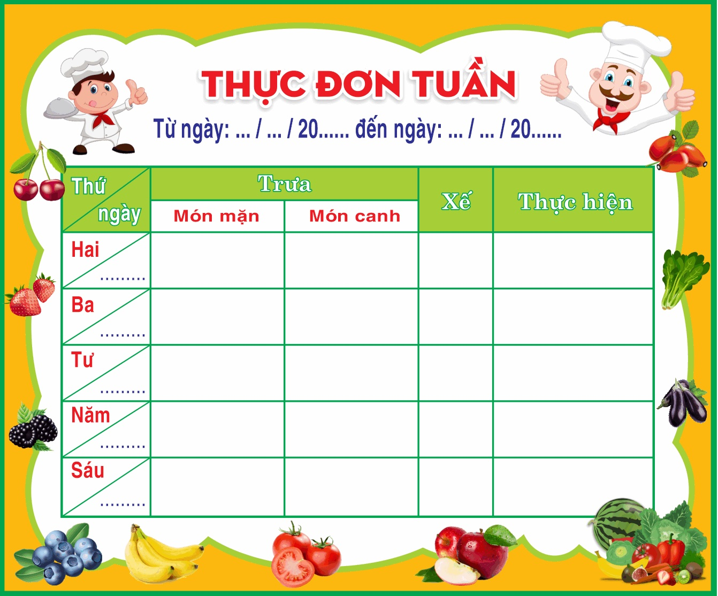
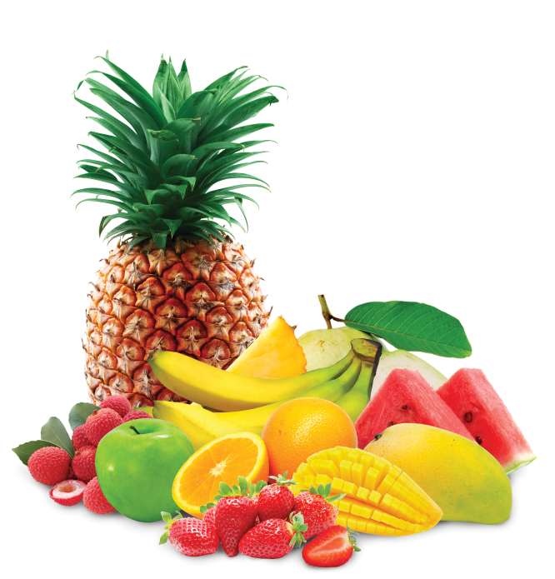
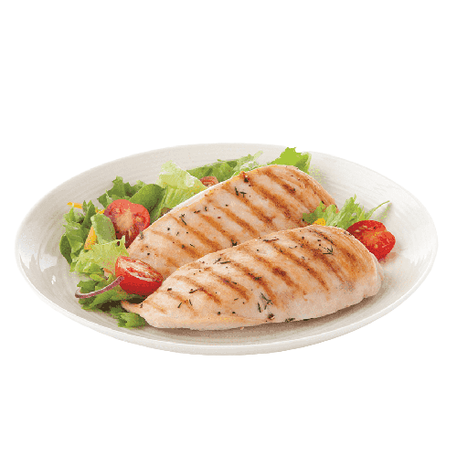
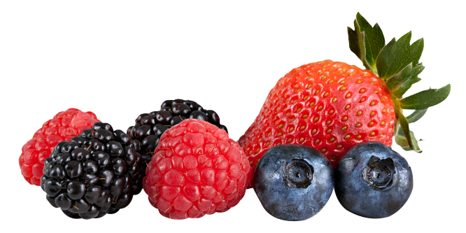
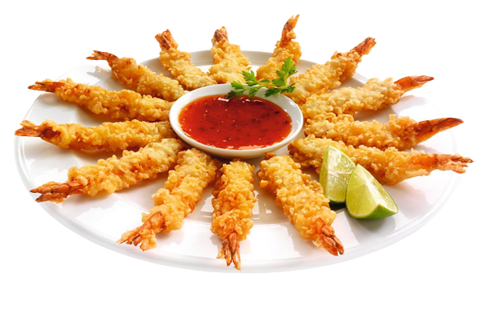
THỰC ĐƠN TUẦN 08 TRƯỜNG TIỂU HỌC LÊ QUÝ ĐÔN
Từ ngày 23/10/2023 đến ngày 27/10 /2023
Đơn giá 30.000 VNĐ bao gồm 01 bữa ăn trưa, 01 bữa phụ chiều và thuếhg
(Thực đơn được xây dựng theo "Thực đơn cân bằng dinh dưỡng" được thực hiển bởi Bộ giáo dục và đào tạo và Viện Dinh Dưỡng Quốc Gia)
Tuần | Thứ | Món chính | Món mặn 1 | Món mặn 2 | Món xào | Món canh | Bữa phụ | Năng lượng bữa trưa (KCAL) | Đáp ứng nhu cầu hằng ngày 30 -40 % | Tỉ Lệ (%) |  |  | Năng lượng bữa phụ (KCAL) | Đáp ứng % nhu cầu năng lượng/ngày
 |  |  |  |  |  |  |  |  |  | P | L | G
Tiêu Chuẩn |  |  |  |  |  |  |  |  | 30%-40% | 13.0-20.0 | 20.0-30.0 | 50.0-65.0
Tuần 08 23/10/ 2023 | Hai 23/10 | Cơm | Thịt gà chiên giòn | Trứng gà đảo bông | Bắp cải cà rốt xào | Canh bí nấu thịt gà | Sữa fristi cô gái Hà Lan | 632.2 | 37.8 | 18.0 | 28.2 | 57.6 | 88 | 7.5
 | Ba 24/10 | Cơm | Thịt bò hầm khoai tây cà rốt | Lạc chao dầu | Cải thảo cà rốt xào | Canh dứa nấu thịt cà chua | Bánh ga tô | 628.4 | 37.2 | 17.8 | 27.6 | 57.0 | 99 | 7,5
 | Tư 25/10 | Cơm | Chả cá ,thịt lợn sốt cà chua | Trứng gà kho | Rau muống xào –Chuối | Canh me nấu chua | Sữa trái cây Kidz Mộc Châu | 640.2 | 38.4 | 18.2 | 28.6 | 58.0 | 88 | 7,5
 | Năm 26/10 | Cơm | Thịt lợn kho tàu | Đậu rán sốt cà chua | Giá đỗ cà rốt xào | Canh bắp cải nấu thịt | Sữa chua Phù Đổng | 612.8 | 36.8 | 17..2 | 26.8 | 56.6 | 100 | 7,5
 | Sáu 27/10 | Phở | Thịt gà hấp | Giò lụa |  | Canh xương gà | Bánh mỳ cốm sữa | 586.4 | 35.6 | 16.8 | 25.6 | 55.4 | 99 | 7.5
 | Ghi chú : (1) Phần trăm năng lượng được tính trên tổng năng lương mỗi ngày
 | (2) Phần trăm Protein,Lipid,Glucid được tính trên tổng năng lượng của một bữa
 | (3) Tổng số loại nguyên liệu sử dụng trong thực đơn,không bao gồm gia vị
 | (4) Tổng lượng rau củ quả trong thực đơn,chưa bao gồm trái cây tráng miệng
 | (5) Tổng lượng muối từ các gia vị chứa muối sử dụng trong thực đơn

